Slide 1
Qu'est-ce que l'audit de TI?
Un examen de la façon dont les systèmes de TI sont mis en œuvre pour s'assurer qu'ils répondent aux besoins de l'entreprise sans compromettre la sécurité, la confidentialité, le coût et d'autres éléments critiques de l'entreprise
WGITA – IDI Handbook on IT Audit for Supreme Audit Institutions

Slide 2
TI et types base d’audit
L'audit de TI est donc un terme général qui pénètre les
Audits financières - pour évaluer les états financiers de l'organisation
Audits de conformité - évaluation des contrôles internes
Audits de performance - pour évaluer si les systèmes de TI répondent aux besoins des utilisateurs et ne soumettent pas l'entité à des risques inutiles
ISSAI 5300 paragraph 3.2

Slide 3
Objectif
L'outil Active IT Audit Manual est basé sur le IT Audit Handbook et a pour objectif essentiel d'aider l'auditeur à planifier et à effectuer des audits informatiques
Il fournit aux utilisateurs:
Conseils pratiques
Informations techniques essentielles, et
Questions clés d'audit

Slide 4
Contenu
Il suit les principes généraux d'audit énoncés dans les Normes Internationales pour les Institutions Supérieures de Contrôle des Finances Publiques (ISSAI)
Il fournit un outil de travail adapté aux ISC, qui peut être intégré à des cadres de gouvernance tels que le modèle ISACA COBiT, des déclarations de l'Organisation internationale de normalisation (ISO) ou des normes, des guides et des manuels de certaines ISC

Slide 5
Structure
Centré dans la description détaillée de différents domaines de TI qui aideront les auditeurs informatiques à identifier les domaines potentiellement auditables
Gouvernance des TI
Opérations des TI
Développement et Acquisition
Sous-traitance
Sécurité de l'information
PCA et PRA
Contrôles d'application

Slide 6
Délimitation
Commencez par planifier une sélection basée sur l'évaluation des risques
Nous appelons cela la délimitation à partir de la cascade des domaines de TI:
Identifier un domaine spécifique ou une combinaison de domaines
Sélectionner les zones et les questions plus critiques

Slide 7
Mécanique
Extraire, basé sur la délimitation et l'objectif, puis
À chaque niveau:
Analyser, valider et optimiser chaque sélection
Noter l'importance relative dans la liste extraite
Élaborer une liste pondérée
Objectif et délimitation
Domaines
Zones
Questions
Utiliser les informations dans les matrices d’audit liées aux critères, les informations requises et les méthodes d'évaluation comme base de travail et étendre-les si nécessaire
Assertions
Plan des tests d’audit
Extraire les étapes d'audit
Vérifier et adapter afin que toutes les questions clé d'audit soient couvertes
Identifier les rôles responsables et justifiables
Établir quelles revendications de gestion sont en place et s’elles fonctionnent bien

Slide 8
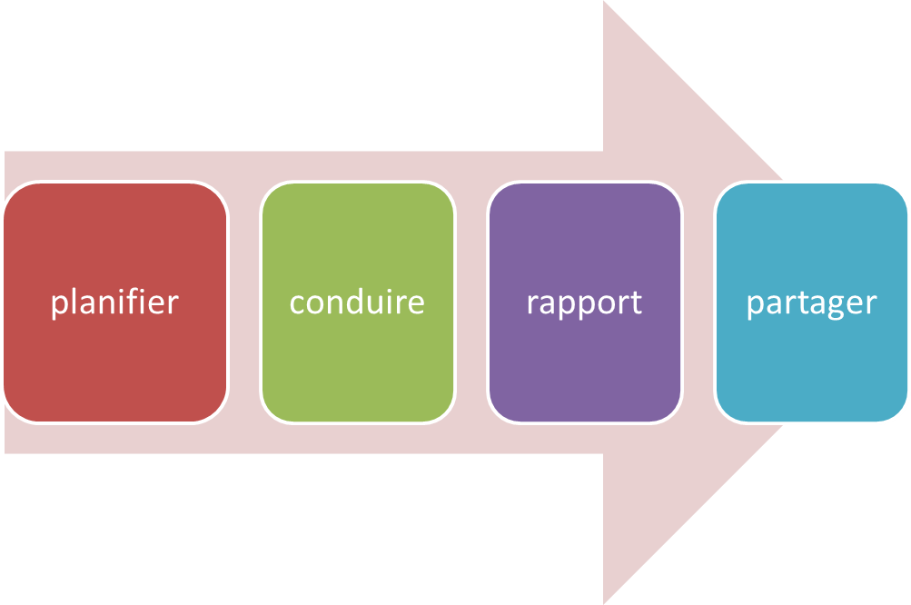
Afin de garantir que le processus d'audit est préservé pour permettre la vérification, le suivi et le partage des procédures d'analyse de l’audit (ISSAI 100 PARAGRAPHE 42), l'outil produit:
Un modèle de plan d'audit, qui comprend le sujet, les critères et la délimitation, ainsi
Matrices d’audit pour aider à enregistrer les constatations trouvés au cours de la conduite de l'audit de TI
Un point central pour aider l'auditeur d'interpréter et de juger par rapport aux questions d'audit soulevées au stade de planification
Possibilité de partager avec la communauté dans le projet "Contrôle de l'espace de l'e-gouvernement» (CUBE), une initiative EUROSAI

